Slide 1
Regroupement
(clustering)

Slide 2
PLAN
C’est quoi ? Qu’est ce qu’un bon Regroupement (Clustering):
Mesurer la qualité d’un clustering :
Types des variables
Approches de Clustering
Algorithmes à partionnement
La méthode des k-moyennes (K-Means)
K-Means :Exemple
Commentaires sur la méthode des K-Means
La méthode des K-Medoids (PAM)
Algorithme des k-Medoides

Slide 3
C’est quoi ? Regroupement (Clustering):
construire une collection d’objets Similaires au sein d’un même groupe Dissimilaires
Le Clustering est de la classification non supervisée: pas de classes prédéfinies

Slide 4
Qu’est ce qu’un bon regroupement ?
Une bonne méthode de regroupement permet de garantir :
Une grande similarité intra-groupe
Une faible similarité inter-groupe
La qualité d’un regroupement dépend donc de la mesure de similarité utilisée par la méthode et de son implémentation

Slide 5
Mesurer la qualité d’un clustering :
Métrique pour la similarité: La similarité est exprimée par le biais d’une mesure de distance
Les définitions de distance sont très différentes que les variables soient des intervalles (continues), catégories, booléennes ou ordinales
En pratique, on utilise souvent une pondération des variables

Slide 6
Types des variables
Intervalles:
Binaires:
catégories, ordinales, ratio:
Différents types:

Slide 7


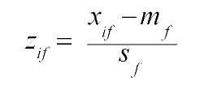
Intervalle (discrètes)
Standardiser les données
Calculer l’écart absolu moyen:
où
Calculer la mesure standardisée (z-score)

Slide 8
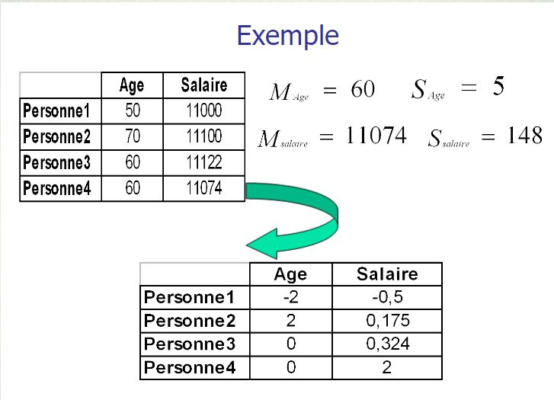

Slide 9


Similarité entre objets
Les distances expriment une similarité
Ex: la distance de Minkowski :
où i = (x _{i1}, x _{i2}, …, x _{ip} ) et j = (x _{j1}, x _{j2}, …, x _{jp} ) sont deux objets p-dimensionnels et q un entier positif
Si q = 1, d est la distance de Manhattan

Slide 10

Similarité entre objets(I)
Si q = 2, d est la distance Euclidienne :
Propriétés
d(i,j) >= 0
d(i,i) = 0
d(i,j) = d(j,i)
d(i,j) <= d(i,k) + d(k,j)

Slide 11
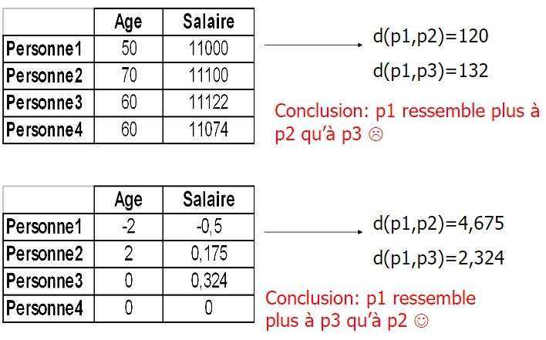
Exemple: distance de Manhattan

Slide 12
Approches de Clustering
Algorithmes de Partitionnement: Construire plusieurs partitions puis les évaluer selon certains critères
Algorithmes hiérarchiques: Créer une décomposition hiérarchique des objets selon certains critères
Algorithmes basés sur la densité: basés sur des notions de connectivité et de densité
Algorithmes de grille: basés sur un structure à multi- niveaux de granularité
Algorithmes à modèles: Un modèle est supposé pour chaque cluster ensuite vérifier chaque modèle sur chaque groupe pour choisir le meilleur

Slide 13
Algorithmes à partionnement
Construire une partition à k clusters d’une base D de n objets
Les k clusters doivent optimiser le critère choisi
Global optimal: Considérer toutes les k-partitions
Heuristic methods: Algorithmes k-means et k-medoids
k-means (MacQueen’67): Chaque cluster est représenté par son centre
k-medoids or PAM (Partition around medoids) (Kaufman & Rousseeuw’87): Chaque cluster est représenté par un de ses objets

Slide 14
La méthode des k-moyennes (K-Means)
L’algorithme k-means est en 4 étapes :
Choisir k objets formant ainsi k clusters
(Ré)affecter chaque objet O au cluster C_{i} de centre M_{i} tel que dist(O,M_{i} ) est minimal
Recalculer M_{i} de chaque cluster (le barycentre)
Aller à l’étape 2 si on vient de faire une affectation

Slide 15
K-Means :Exemple
A={1,2,3,6,7,8,13,15,17}. Créer 3 clusters à partir de A
On prend 3 objets au hasard. Supposons que c’est 1, 2 et 3. Ca donne C 1 ={1}, M 1 =1, C 2 ={2}, M 2 =2, C 3 ={3} et M 3 =3
Chaque objet O est affecté au cluster au milieu duquel, O est le plus proche. 6 est affecté à C 3 car :
dist(M 3,6)<dist(M 2,6) et dist(M 3,6)<dist(M 1,6)
On a C 1 ={1}, M 1 =1, C 2 ={2}, M 2 =2 C 3 ={3, 6,7,8,13,15,17}, M3=69/7=9.86

Slide 16
K-Means :Exemple (suite)
dist(3,M2)<dist(3,M3) → 3 passe dans C 2. Tous les autres objets ne bougent pas. C 1 ={1}, M 1 =1, C 2 ={2,3}, M 2 =2.5,C 3 ={6,7,8,13,15,17} et M 3 = 66/6=11
dist(6,M 2 )<dist(6,M 3 ) → 6 passe dans C2. Tous les autres objets ne bougent pas. C 1 ={1}, M 1 =1, C 2 ={2,3,6}, M 2 =11/3=3.67, C3={7,8,13,15,17}, M 3 = 12
dist(2,M1)<dist(2,M2) → 2 passe en C1. dist(7,M2)<dist(7,M3) → 7 passe en C2. Les autres ne bougent pas. C1={1,2}, M1=1.5, C2={3,6,7}, M2=5.34, C3= {8,13,15,17}, M3=13.25
dist(3,M1)<dist(3,M2) →3 passe en 1. dist(8,M2)<dist(8,M3) →8 passe en 2 C1={1,2,3}, M1=2, C2={6,7,8}, M2=7, C3={13,15,17}, M3=15
Plus rien ne bouge

Slide 17
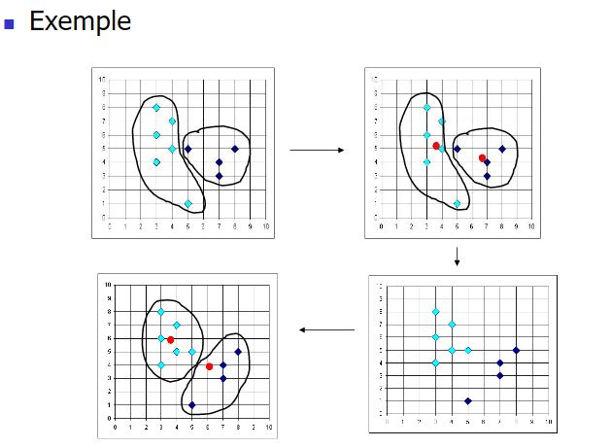
Algorithme K-Means Exemple

Slide 18
Commentaires sur la méthode des K-Means
Force
Relativement efficace: O(tkn), où n est # objets, k est # clusters, et t est # itérations. Normalement, k, t << n.
Faiblesses
N’est pas applicable en présence d’attributs qui ne sont pas du type intervalle (moyenne=?)
On doit spécifier k (nombre de clusters)
Les clusters sont construits par rapports à des objets inexistants (les milieux)
Ne peut pas découvrir les groupes non-convexes

Slide 19
La méthode des K-Medoids (PAM)
Trouver des objets représentatifs (medoïdes) dans les clusters (au lieu de la moyenne)
Principe :
Commencer avec un ensemble de medoïdes puis itérativement remplacer un par un autre si ça permet de réduire la distance globale.
Efficace pour des données de petite taille.

Slide 20
Algorithme des k-Medoides
Choisir arbitrairement k medoides
Répéter
affecter chaque objet restant au medoide le plus proche
Choisir aléatoirement un non-medoide Or
Pour chaque medoide Oj
Calculer le coût TC du remplacement de O_{j} par O_{r}
Si TC < 0 alors
Remplacer O_{j} par O_{r}
Calculer les nouveaux clusters
Fin si
Fin Pour Jusqu’à ce qu’il n’y ait plus de changement

